Slide 1
ΕΡΕΥΝΑ ΚΑΙ ΠΕΙΡΑΜΑΤΙΣΜΟΣ

Slide 2
ΤΙ ΕΙΝΑΙ Η ΕΠΙΣΤΗΜΟΝΙΚΗ ΕΡΕΥΝΑ;
Είναι μια σκόπιμη προσπάθεια με αφετηρία ένα συγκεκριμένο πρόβλημα ή υπόθεση.
Στηρίζεται σε συστηματική και μεθοδική εργασία (σε θεωρητικό και πειραματικό επίπεδο) που τη διακρίνει αυστηρή λογική, με σκοπό να προταθεί:
Λύση στο πρόβλημα για το οποίο έγινε.
‘Η με σκοπό την επαλήθευση ή την απόρριψη της υπόθεσης που διατυπώθηκε.

Slide 3
ΤΑ 4 ΒΑΣΙΚΑ ΒΗΜΑΤΑ ΣΤΗ ΔΙΑΔΙΚΑΣΙΑ ΤΗΣ ΕΠΙΣΤΗΜΟΝΙΚΗΣ ΕΡΕΥΝΑΣ:
•Προσδιορισμός του προβλήματος ή της υπόθεσης.
•Συλλογή δεδομένων.
•Ανάλυση δεδομένων.
•Ερμηνεία των αποτελεσμάτων

Slide 4
ΧΑΡΑΚΤΗΡΙΣΤΙΚΑ ΤΗΣ ΕΠΙΣΤΗΜΟΝΙΚΗΣ ΕΡΕΥΝΑΣ:
Απορρίπτει τις προσωπικές εμπειρίες ως μέθοδο
απόκτησης γνώσης, δέχεται μόνο τις πειραματικά αποδεδειγμένες γνώσεις.
Ασχολείται με την ανακάλυψη νέων γνώσεων αλλά
και με την επαλήθευση ή όχι παλαιότερων.
Στηρίζεται σε συστηματική και μεθοδική εργασία.
Η διερεύνηση του προβλήματος γίνεται κάτω από
ελεγχόμενες συνθήκες.

Slide 5
ΥΠΟΘΕΣΗ ΕΡΕΥΝΑΣ
•Υποθετική δήλωση για τη σχέση δύο ή περισσοτέρων μεταβλητών,οι οποίες μπορουν να εξεταστούν ερευνητικά πχ:
Η λήψη πρωινού επηρεάζει θετικά την απόδοση των μαθητών.
•Μια πρόβλεψη για το αποτέλεσμα της έρευνας, που βασίζεται στην υπάρχουσα επιστημονική γνώση.

Slide 6
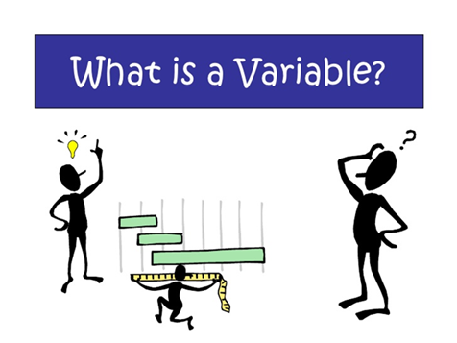
ΜΕΤΑΒΛΗΤΕΣ ΕΡΕΥΝΑΣ
Κάθε ιδιότητα ενός αντικειμένου ή μία κατάσταση η οποία μπορεί να μεταβάλλεται, να παίρνει δηλαδή διαφορετική τιμή, ονομάζεται μεταβλητή.
Δηλαδή, μεταβλητή μπορεί να είναι:
Διαστάσεις (μήκος, πλάτος, ύψος)
Βάρος
Χρώμα
Θερμοκρασία
Σχήμα
Υλικό
Συναισθήματα
Επίδοση στα μαθήματα

Slide 7
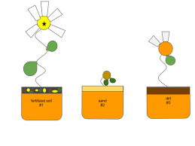
ΜΕΤΑΒΛΗΤΕΣ ΕΡΕΥΝΑΣ
1. Ανεξάρτητη μεταβλητή (ΑΙΤΙΟ):
Στην Πειραματική έρευνα ο ερευνητής μπορεί να την αλλάξει, (να διαφοροποιήσει τις τιμές της) ενώ παρατηρεί τις αλλαγές που συμβαίνουν στην εξαρτημένη μεταβλητή.
Στην περιγραφική έρευνα η μεταβολή στην ανεξάρτητη μεταβλητή γίνεται ανεξάρτητα από τη θέληση του ερευνητή.

Slide 8
ΜΕΤΑΒΛΗΤΕΣ ΕΡΕΥΝΑΣ
2. Εξαρτημένη μεταβλητή (ΑΠΟΤΕΛΕΣΜΑ):
Είναι εκείνη στην οποία εστιάζουμε την προσοχή μας και στην οποία παρατηρούμε τις μεταβολές που συμβαίνουν από την επενέργεια της ανεξάρτητης μεταβλητής.
Η εξαρτημένη μεταβλητή δεν επηρεάζεται άμεσα από τον ερευνητή.

Slide 9
ΜΕΤΑΒΛΗΤΕΣ ΕΡΕΥΝΑΣ
3. Ελεγχόμενες μεταβλητές:
Είναι εκείνες που ο ερευνητής αποφασίζει να διατηρήσει σταθερές σ’ όλη τη διάρκεια της έρευνας. Μπορούμε να τις βρούμε αν απαντήσουμε στο ερώτημα:
«Εκτός από την ανεξάρτητη μεταβλητή, ποιοι άλλοι παράγοντες μπορεί να επηρεάζουν την εξαρτημένη μεταβλητή;»

Slide 10
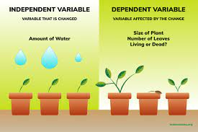
ΜΕΤΑΒΛΗΤΕΣ ΕΡΕΥΝΑΣ
Παράδειγμα:
ΛΗΨΗ ΠΡΩΙΝΟΥ (ανεξάρτητη μεταβλητή)-
ΑΠΟΔΟΣΗ ΣΤΑ ΜΑΘΗΜΑΤΑ (εξαρτημένη μεταβλητή)
ΕΙΔΟΣ ΠΡΩΙΝΟΥ (ελεγχόμενη μεταβλητή)

Slide 11
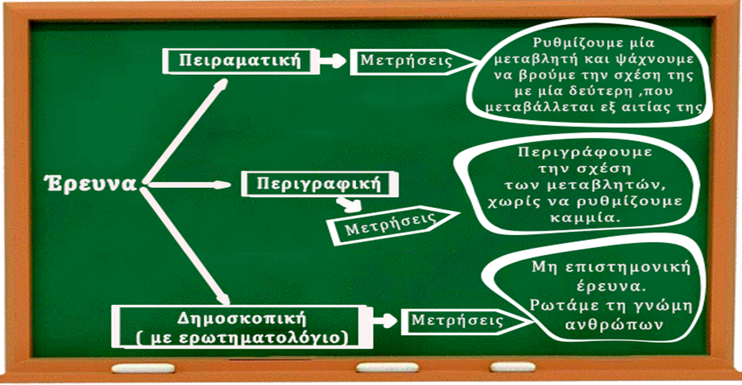
ΚΑΤΗΓΟΡΙΕΣ ΕΡΕΥΝΑΣ

Slide 12
ΠΑΡΑΔΕΙΓΜΑ ΕΠΙΣΤΗΜΟΝΙΚΗΣ ΕΡΕΥΝΑΣ
Ποιο υλικό συγκεκριμένου χρώματος (ξύλο-πλαστικό-σίδερο-φελιζόλ) απορροφά καλύτερα την ηλιακή ενέργεια σε συγκεκριμένο χρόνο.

Slide 13
ΜΕΤΑΒΛΗΤΕΣ ΠΑΡΑΔΕΙΓΜΑΤΟΣ
ΕΙΔΟΣ ΕΡΕΥΝΑΣ:
ΠΕΙΡΑΜΑΤΙΚΗ
ΜΕΤΑΒΛΗΤΕΣ ΕΡΕΥΝΑΣ:
ΑΝΕΞΑΡΤΗΤΗ ΜΕΤΑΒΛΗΤΗ:
ΤΟ ΥΛΙΚΟ
ΕΞΑΡΤΗΜΕΝΗ ΜΕΤΑΒΛΗΤΗ:
Η ΘΕΡΜΟΚΡΑΣΙΑ
ΤΟΥ ΥΛΙΚΟΥ
ΤΟ ΧΡΩΜΑ,
ΤΟ ΣΧΗΜΑ,
ΟΙ ΔΙΑΣΤΑΣΕΙΣ
ΕΛΕΓΧΟΜΕΝΕΣ ΜΕΤΑΒΛΗΤΕΣ:

Slide 14
ΠΑΡΑΔΕΙΓΜΑΤΑ
Πως η τοποθέτηση αλατιού στο νερό , επηρεάζει τον χρόνο βρασίματος των ζυμαρικών.
Ποιο είδος ξύλου (πεύκο,οξιά,ελιά), συγκεκριμένης διατομής, αντέχει περισσότερο σε κάμψη.
Αντοχή γέφυρας ανάλογα με τον τύπο ή το υλικό κατασκευής.
Πως το είδος του χώματος ,επηρεάζει την ανάπτυξη του ριζικού συστήματος ενός φυτού σε συγκεκριμένο χρονικό διάστημα ενός μήνα

